Slide 1
Study TDD
Presenter
박진영

Slide 2
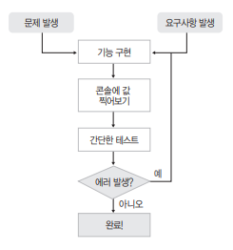
INTRO
기존 방식
JAVA
MySQL
HTML
CSS
JS
JSP
기존 방식의 문제점 디버깅 코드 및 기능 로직 혼재 / 논리적 오류 탐색 불가 / 입력값 검증 회피
유지보수 비용 증가 초래

Slide 3
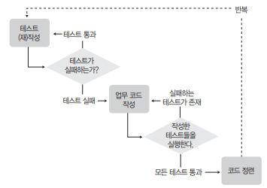
TDD 개요
What’s TDD
순서도
개요
▲ (정의) 업무 코드 이전에 정상 종료 조건 확인하는 개발 방식
▲ (목표) 제대로 된 동작 + 간결하고 깔끔한 코드 구성
▲ (범위) 통상 메소드 단위
▲ (특징) 통합 테스트 용이(저→고) / 유지보수 비용 감소
신속한 오류 검출 / 규모가 큰 프로젝트에 용이
▲ (방식) 질문 → 응답 → 리팩토링 → 반복
* 순서도 참고

Slide 4
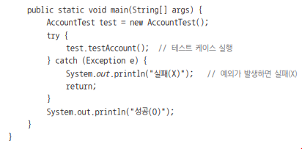
TDD 방식
질문 / 응답
실패 or 성공에 대한 예외 처리
개요
▲ (정의) 실패 → 성공 → 실패 → 성공 코드 반복 작성
▲ (특징)
최대한 많고 다양한 실패 코드 작성해볼 것
실패 케이스가 많아질수록 성공에 대한 보완 가능
가능한 빨리 진행하는 것이 좋음 XP의 특징

Slide 5
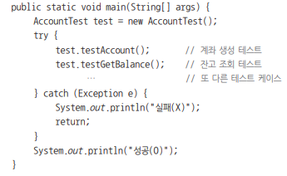
TDD 방식
정제 = 리팩토링
다소 아쉬운 형태의 테스트 코드
개요
▲ (정의) 4가지 핵심사항 고려
▲ (4가지 핵심사항)
가독성
중복성
오기
구조 개선 필요성

Slide 6
TDD 방식
리팩토링
외관의 변화 없이 내부 로직을 개선하는 소프트웨어 정제 방법
-
e.g)
특정 메소드에 파라미터를 추가 하는 것 = 리팩토링 X
기존의 파라미터 명을 더욱 명확하게 변경 or set 메소드로 변수 생성 대체 = 리팩토링 O

Slide 7
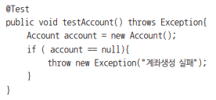
TDD JUnit
JUnit
애노테이션 예시
개요
▲ (정의) 자바에서 활용하는 대표적인 단위 테스트 프레임워크
▲ (특징) 문자 or GUI 기반 / assertEquals(예상, 실제)
▲ (결과) 성공 실패
▲ (방식)
- jar 파일 필요
메인 메소드에서 별도 코드 작성 및 실행 X
테스트 하고자 하는 메소드 위에 애노테이션 @Test 표기

Slide 8
TDD 방식
assert 메소드
assertEquals / assertTrue / assertFalse
Equals(a,b) = a와 b가 같은지 확인
True(a) = a가 참인지 확인
False(a) = a가 거짓인지 확인
* True 와 False의 특정 메소드의 리턴값이 boolean인 경우 활용하면 될듯

Slide 9

TDD JUnit
JUnit (계속)
▲ (유의사항)
fail() 및 assert() 메소드 적극 활용
* 단순 출력문 / 예외처리 대신 굳이 사용하는 이유 = 가독성 / 테스트 코드라는 의미 부여
파라미터의 변수명은 비교적 명확한 의미 함축하는 것이 좋음 e.g) int money
테스트 클래스 내 중복 코드 수정 e.g) 지역변수 → 전역변수 / set 메소드 활용하면 가독성 향상
@Before 와 @After 애노테이션을 통해 테스트 전후 반드시 실행해야 하는 메소드 구분 가능
set 메소드 및 애노테이션 예시

Slide 10
TDD 장점
TDD 장점
▲ (장점)
개발의 방향성 유지
품질 향상
자동화된 테스트 가능
대규모 프로젝트 진행 시 개발자들 간 의사소통의 창구
설계 개선 및 예외 / 오류의 최소화 가능

Slide 11
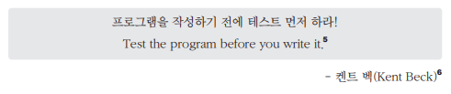
Remember

